Slide 1
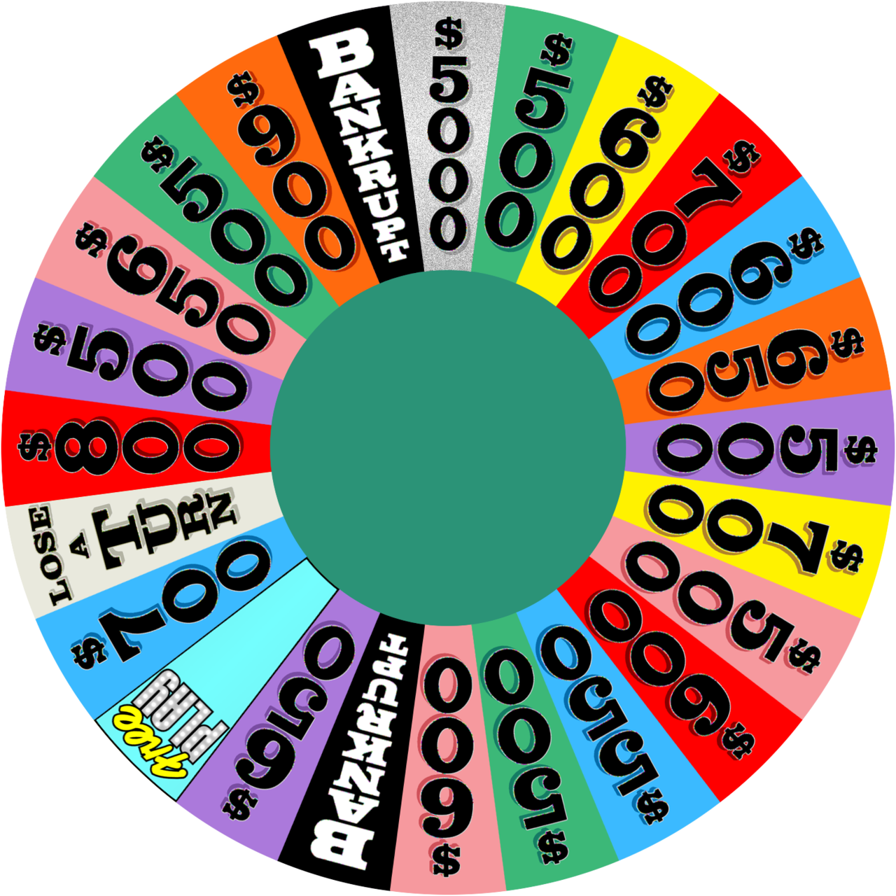






Macros/active content are disabled.
Please enable them to use this template. Learn more
PowerPoint Edition
Cum se Joaca
Setare Puzzles
Tabla Puzzle

Slide 2

Wheel
Wheel
Wheel
Roata
?
B
C
D
F
G
H
J
K
L
M
N
RSTLNE
Setari
Curata Tabla
Incheie Joc
Toss-Up Puzzle
Ñ
P
Q
R
S
T
V
W
X
Y
Z
Reveal a Letter
WHEEL OF FORTUNE
A
E
I
O
U
1
0
5
9
12
13
15
16
21
23
22
24
27
26
25
14
11
10
8
7
6
4
3
2
1
29
28
20
19
18
17
FINAL SPIN
On your turn, call any letter.
Vowels are free, consonants will add $1,000 + this spin.
If your letter is in the puzzle, you get a limited time to solve.
Click anywhere to spin
10
9
8
7
6
5
4
3
2
1
NO MORE VOWELS
FINAL SPIN
NO MORE CONSONANTS
Load Puzzle
Bonus Round
Fourth Round
Express Round
Mystery Round
Normal Round
-
3 Players
+
Player 1
Player 2
Player 3
Player 4
Round
$
0
Manually Set Final Spin Value
$
0
x
$
0
$
0
x
x
x
Total
$
0
$
0
$
0
$
0

Slide 3








Inapoi
Normal Round
Faceți clic pe roată pentru a învârti!
?
Ai castigat
Setari Roata
Restore wheel items

Slide 4


Inapoi
Mystery Round
Faceți clic pe roată pentru a învârti!
?
Ai castigat
Setari Roata
Restore wheel items
?
x

Slide 5

Inapoi
Express Round
Faceți clic pe roată pentru a învârti!
?
Ai castigat
Setari Roata
Restore wheel items

Slide 6
Inapoi
Fourth Round
Faceți clic pe roată pentru a învârti!
?
Ai castigat
Setari Roata

Slide 7
0
Setare Puzzles
Setari
1
2
3
4
5
6
7
8
9
10
11
12
DOAR PENTRU ADMINISTRATOR!
Selectați un număr de mai sus pentru a vă configura puzzle-ul.
Veți folosi acest număr pentru a-l încărca pe tabla de puzzle.
Cum se Joaca
Tabla Puzzle

Slide 8
Setare Puzzles
1
2
3
4
5
6
7
8
9
10
11
12
P
Y
T
H
O
N
Categorie:
PROGRAMARE
(Random)
Cum se Joaca
Tabla Puzzle

Slide 9
Setari
1
2
3
4
5
6
7
8
9
10
11
12
Vizual
Gameplay
?
Numele jocului:
Pret:
$250
Setari Roata
?
WHEEL OF FORTUNE
?
Casa minima:
$1000
Setări sunet
?
Pe fundal :
studio
?
Timer:
none
Afișează puzzle-urile
?
Schema culori:
blue
Nu mai sunt vocale/consoane:
?
on
Ștergeți puzzle-urile
?
Dale albastre:
on
?
Schimb:
off
?
Atribuire:
on
?
Score Bonus:
off
Înapoi la Titlu
Cum se Joaca
Tabla Puzzle
ÁÀÂÄÃÇÉÈÊËÍÌÎÏÑÓÒÔÖÕÚÙÛÜ
Ñ
AÁÀÂÄÃ
CÇ
EÉÈÊË
IÍÌÎÏ
OÓÒÔÖÕ
UÚÙÛÜ
AÁÀÂÄÃEÉÈÊËIÍÌÎÏOÓÒÔÖÕUÚÙÛÜ

Slide 10
Setari Roata
Dispunerea roții definește spațiile permanente de pe roată.
Elementele din roată sunt scoase din roată atunci când un jucător aterizează pe spațiul său și trage o literă corectă.
Dispunerea roții
$5 Wedge:
off
?
?
Valori:
$500-$900
$5,000 Sliver:
off
?
?
Free Play Wedge:
off
Elemente Roata
?
Numărul de bancroti
?
Wild Card:
off
Normal Round:
2
Express Round:
2
?
Gift Tag:
off
Mystery Round:
2
Fourth Round:
2
?
Revendicare:
once
Inapoi

Slide 11
Setari sunet
Faceți clic pe o casetă de efect de sunet pentru a previzualiza sunetul acesteia.
Pentru a personaliza efectele sonore, comutați la vizualizarea Editare și urmați pașii din notele acestui diapozitiv.
Încărcați Puzzle
Ghicire Litera
Ghicire incorecta
Rotire Roata
Rezolvare Puzzle
Triple Toss-Up
Alerta de rotire finală
Numărătoare inversă bonus
Sunetele nu sunt incluse implicit
Muzică de aruncare
Muzica finală
Inapoi
Notes:
CUM SE PERSONALIZEAZĂ EFECTELE DE SUNET
Fiecare efect de sunet este un buton de acțiune cu un fișier de sunet setat să fie redat la clic. În timpul jocului, Wheel of Fortune pentru PowerPoint folosește macrocomenzi pentru a „face clic” în mod dinamic pe butonul de acțiune, redând efectul sonor al acestuia.
Pentru a modifica un efect sonor:
Selectați caseta cu efect de sunet.
Pe panglica PowerPoint, accesați fila Inserare -> Acțiune. Ar trebui să apară o fereastră pop-up Setări acțiuni.
În fila Faceți clic pe mouse, modificați fișierul Redare sunet (derulați în jos la Alte sunet... în meniul drop-down). Toate efectele sonore trebuie să fie în format WAV.
Pentru a dezactiva efectul sonor, selectați [Fără sunet].

Slide 12
1
2
3
P
Y
T
H
O
N
J
A
V
A
S
W
I
F
T
1
2
3
PROGRAMARE
PROGRAMARE
PROGRAMARE
4
5
6
K
O
T
L
I
N
4
5
6
PROGRAMARE
7
8
9
7
8
9
10
11
12
10
11
12
Inapoi

Slide 13
Normal Round
Un joc tipic Wheel of Fourtune are mai multe runde cu diferite roți. Aceasta este roata normală.
Doriți să schimbați lucrurile adăugând Free Play, Wild Card și alte completări? Ajustați roata în Setări roata.
Setari Roata
Inchide

Slide 14
Mystery Round
Dacă un jucător aterizează pe Mystery Wedge și trage o scrisoare corectă, poate:
1) Primiți $1.000 pentru fiecare literă din puzzle sau
2) Șansa de a primi $10.000 sau a fi falimentat.
Dacă jucătorul alege opțiunea 2, faceți clic pe semnul de întrebare uriaș din stânga jos pentru a-i determina soarta.
Acel Mystery Wedge dispare. Celălalt Mystery Wedge devine un spațiu standard de $1.000.
Inchide

Slide 15
Express Round
Dacă un jucător aterizează pe Express Wedge și cheamă o scrisoare corectă (în valoare de $1.000 ), are opțiunea de a „sa urca” la bordul Express.
Când se află la bord, jucătorul poate apela continuu scrisori la $1.000. Dar atenție: o scrisoare incorectă duce la un Faliment.
Express este o provocare cu risc ridicat, cu recompensă mare. Urcă-te la bord dacă îndrăznești!
Inchide

Slide 16
Fourth Round
Aceasta este ultima roată din jocul principal. Toate articolele de roată sunt dezactivate pentru această roată.
Jocul continuă cu această roată cât mai multe runde până când gazda declară Rotirea Finală.
Pentru a începe Rotirea finală, faceți clic pe butonul Rotire finală de pe tabla puzzle și urmați pașii din bannerul care apare.
Inchide

Slide 17
Bonus Round
Jucătorul câștigător încearcă să rezolve un puzzle cu un număr limitat de litere.
Dezvăluie toate R, S, T, L, N și E în puzzle.
RSTLNE
?
Jucătorul alege încă trei consoane și o vocală. (Adăugați o altă consoană dacă au un Wild Card.)
Utilizați selectorul de litere pentru a introduce aceste litere. Apoi faceți clic pe aceste litere pentru a le dezvălui în puzzle.
RSTLNE
GJMA
?
Jucătorul are zece secunde pentru a ghici puzzle-ul.
10
Inchide

Slide 18
Vă mulțumim pentru utilizare
Wheel of Fortune for PowerPoint
Incheie show
Sterge scor si incheie show
Sterge puzzle/scor si incheie show
Stop! Intoarce-te
Nu uitați să salvați înainte de a închide PowerPoint.

Slide 19
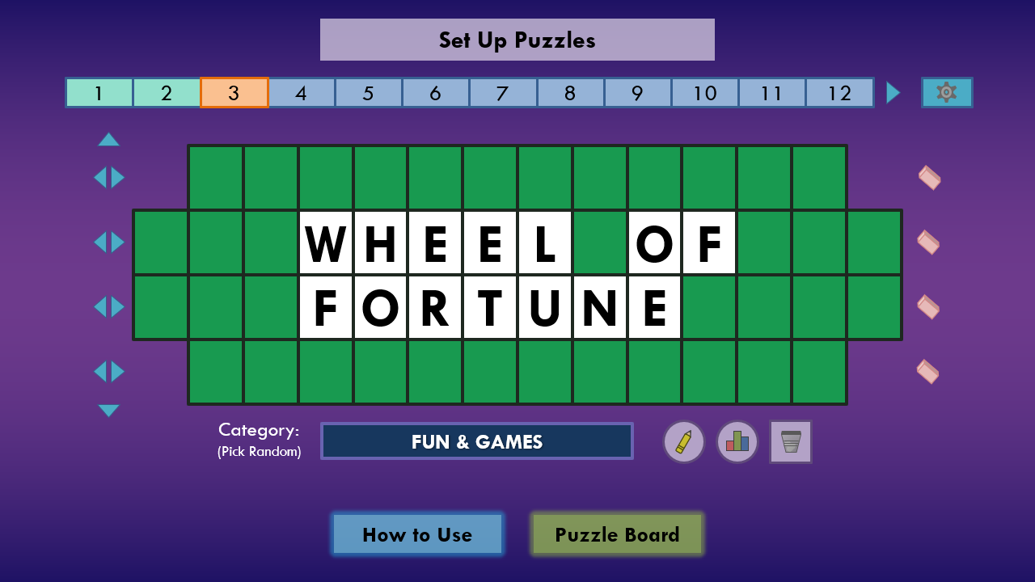
Cum se utilizează – Configurare
Înainte de a începe jocul, va trebui să configurați puzzle-uri.
Amintiți-vă numărul puzzle-ului pe care vă aflați în prezent.
Reglați-vă jocul în Setări.
Introduceți puzzle-ul aici.
Scrie puzzle-uri mai repede cu Puzzle Scribe.
Introduceți categoria puzzle-ului.
Analizați puzzle-uri cu Proprietăți puzzle.
Setare Puzzle
Tabla Puzzle
Urm.

Slide 20
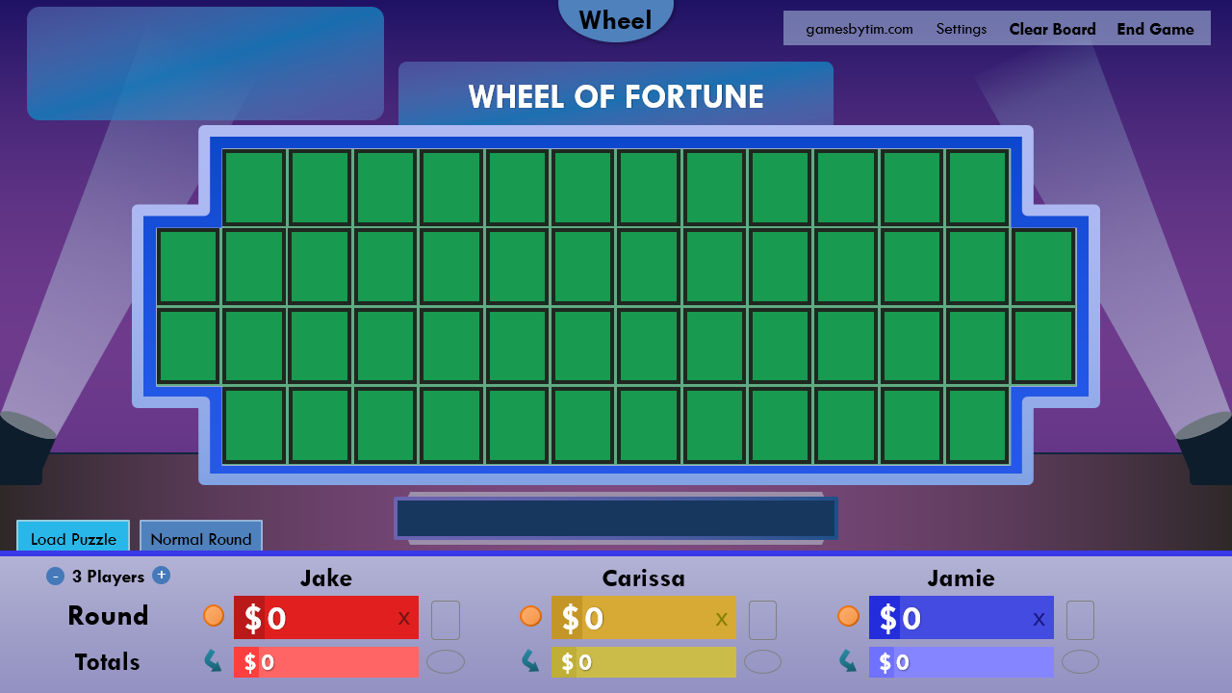
Cum se utilizează – Configurare
Odată ce ai suficiente puzzle-uri, ești gata pentru tabla de puzzle.
Încărcați puzzle-uri folosind numerele dvs. de puzzle.
Editați numele jucătorilor.
Setați numărul de jucători.
Inapoi
Setare Puzzle
Tabla Puzzle
Urm.

Slide 21
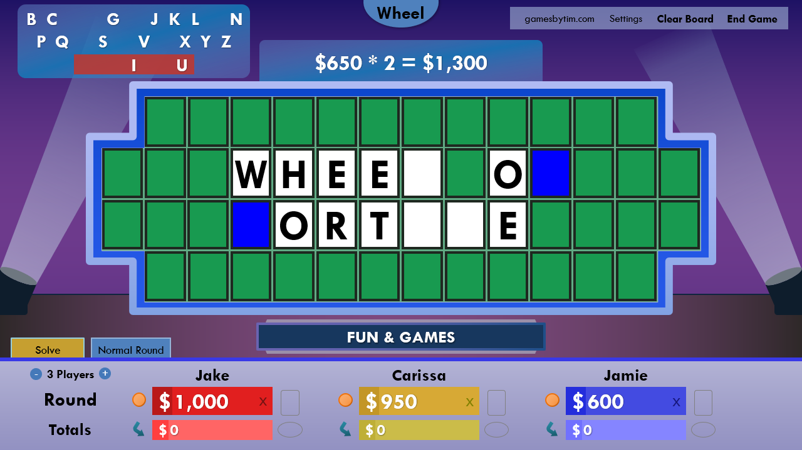
Cum se utilizează - Gameplay
Panoul de valori deține suma punctată pe baza literelor găsite și a valorii roții rotite.
Faceți clic pe litere din Selectorul de litere pentru a vedea dacă sunt în puzzle.
Faceți clic pe plăcile albastre care apar pentru a dezvălui litera.
Faceți clic pe scorul rundei jucătorului pentru a adăuga suma afișată în panoul de valori.
Ajustați manual scorul, dacă este necesar, cu semnul dolar al jucătorului.
Comutați cine are Wild Card/Eticheta cadou.
Faceți clic aici dacă jucătorul cumpără o vocală.
Inapoi
Setare Puzzle
Tabla Puzzle
Urm.

Slide 22
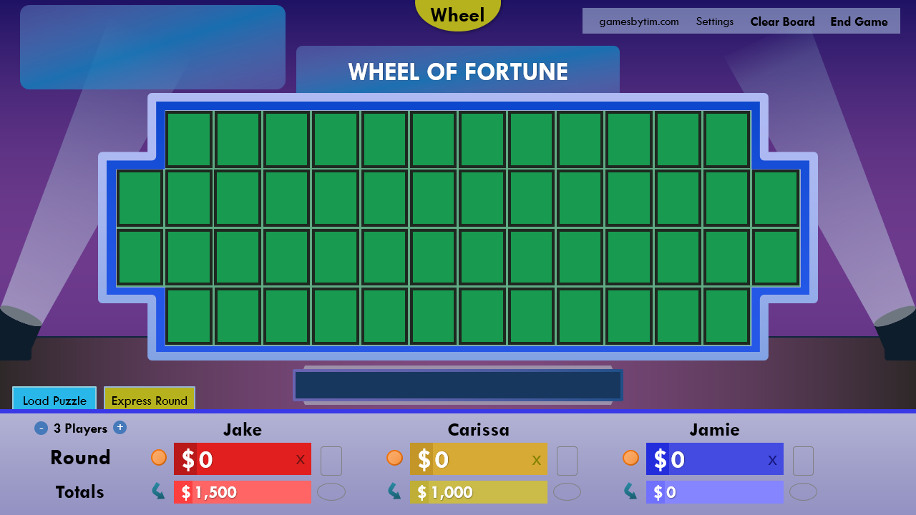
Cum se utilizează – Următoarea rundă
Goliți tabla pentru o nouă rundă.
Schimbați tipul de roată folosit pentru runda următoare.
Transferați scorul rundei jucătorului câștigător în totalurile lor.
Inapoi
Setare Puzzle
Tabla Puzzle
Urm.

Slide 23
Cum se utilizează – Sfaturi și trucuri
Folosești o roată din viața reală? Faceți clic pe panoul de valori pentru a seta manual valoarea roții rotite.
Vrei un toss-up? Când încărcați un puzzle, adăugați T la numărul puzzle-ului (1T, 2T, etc).
Vrei un Triple Toss-Up? Când încărcați un puzzle, adăugați TTT la numărul puzzle-ului. De exemplu, 3TTT va începe o secvență Triple Toss-Up cu puzzle-urile 3, 4 și 5.
Host prin apel video? Ar putea ajuta să rulați prezentarea de diapozitive ca fereastră. În vizualizarea de editare, accesați fila Vizualizare și comutați la Vizualizare citire.
Inapoi
Setare Puzzle
Tabla Puzzle
Urm.

Slide 24
Cum se utilizează - Troubleshooting
Este necesar PowerPoint 2010 (Windows)/2016 pentru Mac sau mai nou.
Puteți găsi ultimele versiuni care acceptă PowerPoint 2007/2011 pentru Mac
Activați macrocomenzile și editarea pentru Wheel of Fortune pentru ca PowerPoint să funcționeze.
Dacă rulați expunerea de diapozitive ca o fereastră, nu modificați diapozitivele cu rotița/tastatura de derulare.
Nu uitați să salvați când închideți fișierul pentru a vă păstra puzzle-urile.
Inapoi
Setare Puzzle
Tabla Puzzle

